Slide 1
第4章 存 储 器
4.1 概述
4.2 主存储器
4.3 高速缓冲存储器

Slide 2
五、存储器与 CPU 的连接 （考）（考）
1. 存储器容量的扩展
单片存储芯片容量有限，经常无法满足实际需求
存储容量的扩展，就是把若干存储芯片连在一起构成足够容量的存储器
存储容量的扩展包括 位扩展 和 字扩展
Notes:
存储器容量扩展，这里的位扩展、字扩展是针对同一类型的存储器

Slide 3
匹配更宽数据总线的需要
(1) 位扩展
（增加存储字长）
10根地址线
？片
2片
用 1K × 4位 存储芯片组成 1K × 8位 的存储器
A
9
•••
8根数据线
A
0
2114
2114
D
7
…
D
4
…
D
0
CS
WE

Slide 4
位扩展原则：
地址线、片选线、读写信号线连接在一起；
数据线并排使用，每个芯片的数据线构成整体存储器的数据线一部分；
总之，地址线宽度不变，数据线宽度n倍增，每次存取操作时，所有的芯片都同时被选中同一地址的单元，输出一样宽度的存储字，组成n倍宽的存储字。

Slide 5
(2) 字扩展（增加存储字的数量）
11根地址线
？片
2片
用 1K × 8位 存储芯片组成 2K × 8位 的存储器
10根地址线
A₁₀
1
A₉
•••
A₁
A₀
•••
•••
CS₀
CS₁
1K× 8位
1K× 8位
•••
•••
D₇
•••
D₀
WE

Slide 6
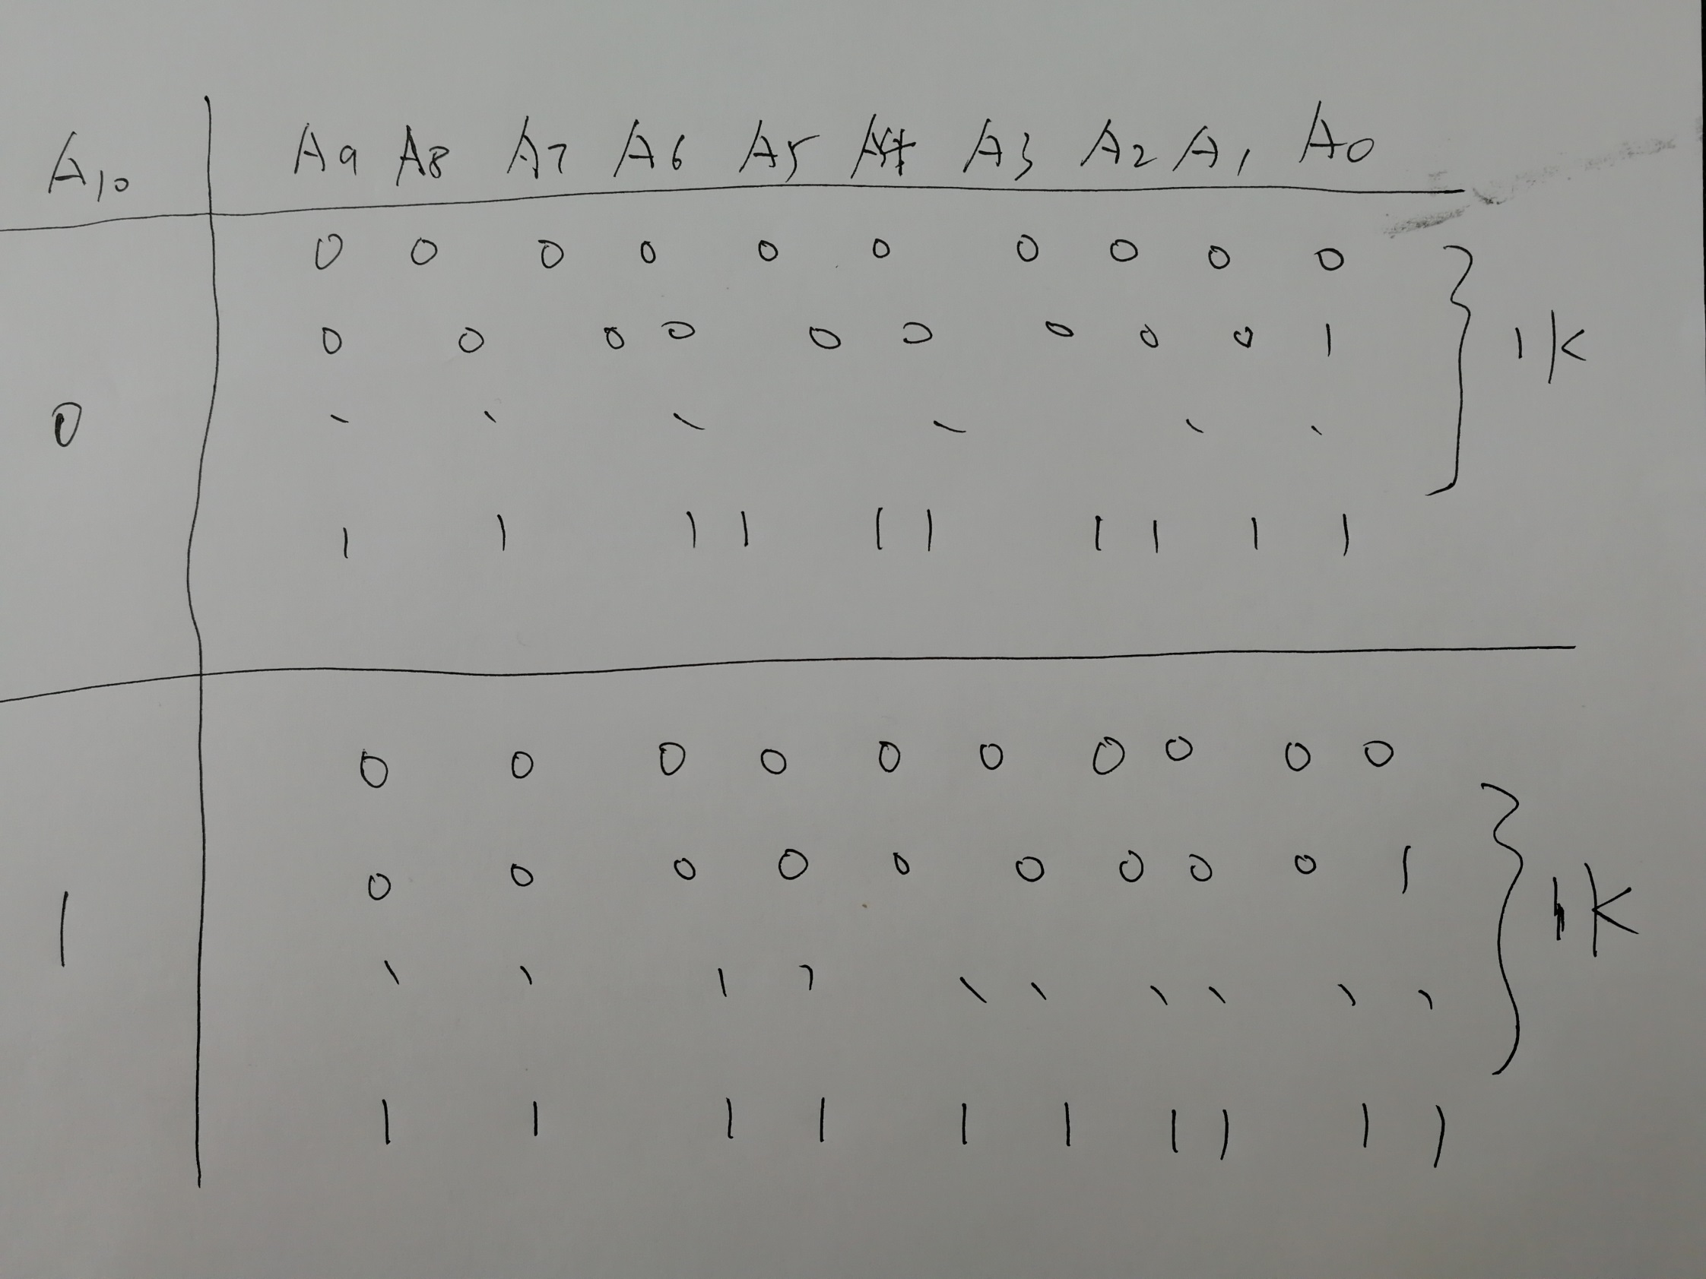

Slide 7
字扩展原则：
所有芯片的数据线、读写信号线对应接在一起
芯片已有地址线连接在一起，扩展后多出的地址线按照一定逻辑生成片选信号，实现在不同的地址空间段选择不同的存储器芯片
某一次存取，依靠扩展出的地址线（高位地址，用于生成片选信号）选中一个芯片（每次存取，只能有一个芯片被访问），依据芯片原有地址线（低位地址）选中一个存储单元进行访问
注：n 根地址线，从全0变到全1，覆盖2ⁿ个存储单元，初地址：n个0，末地址：n个1 即 2ⁿ-1

Slide 8
(3) 字、位扩展
用 1K × 4位 存储芯片组成 4K × 8位 的存储器
？片
8片
12根地址线
8根数据线
A₁₁
片选
A₁₀
译码
A₉
CS₀
CS₁
CS₂
CS₃
A₈
...
A₀
…
…
…
…
…
…
…
…
1K×4
1K×4
1K×4
1K×4
1K×4
1K×4
1K×4
1K×4
D₇
…
D₀
WE

Slide 9
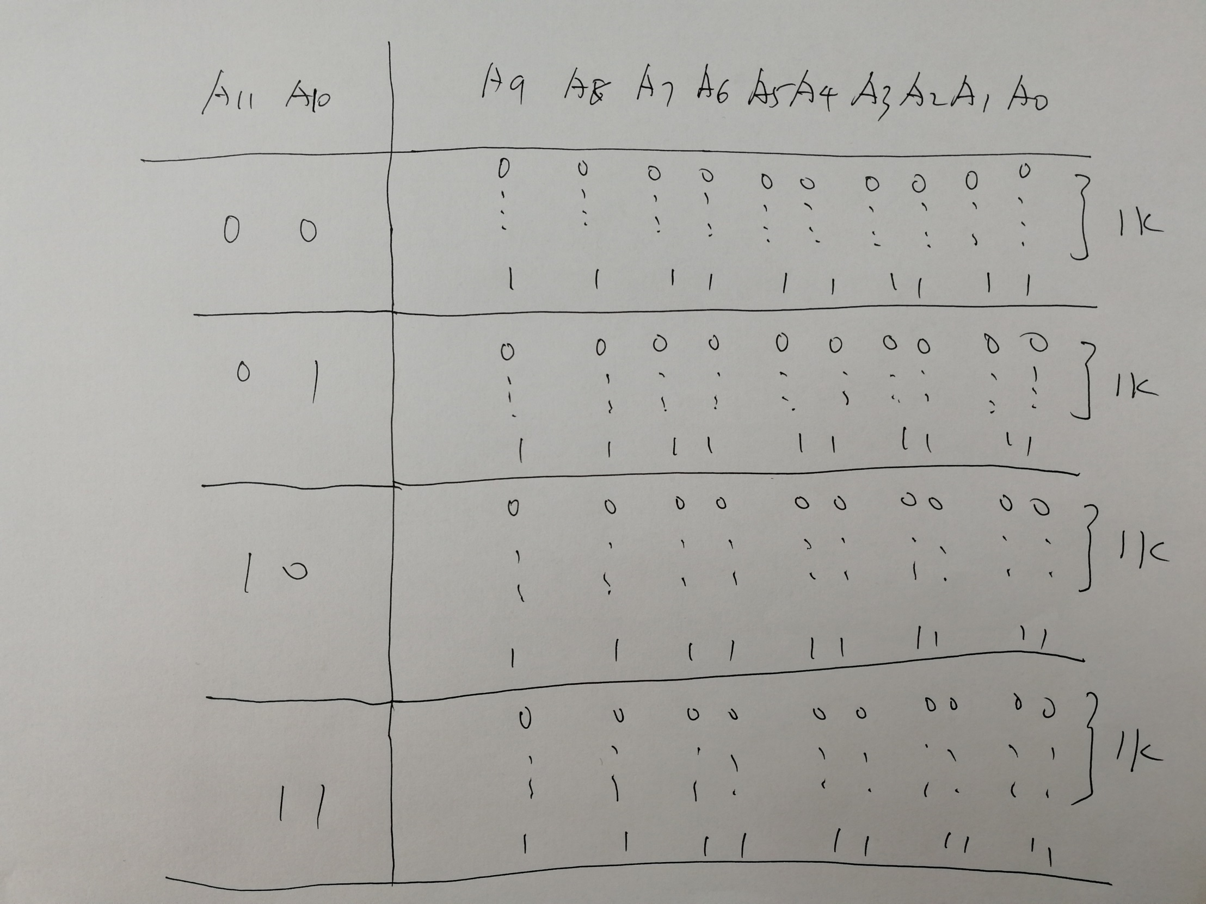

Slide 10
2. 存储器与 CPU 的连接
(1) 地址线的连接
(2) 数据线的连接
(3) 读/写命令线的连接
(4) 片选线的连接
(5) 合理选择存储芯片
(6) 其他 时序、负载
Notes:
CPU与存储器的连接，可能涉及到多片同类型存储器的容量扩展，以及不同类型存储器的集成，不同存储器的空间可能不是连续分布，需要提供片选信号对不同存储器进行选择使用

Slide 11
地址线的连接
CPU地址线数一般多于存储器
通常将CPU地址线低位与存储芯片地址线相连，高位用于存储器芯片扩充
数据线的连接
如果CPU数据线数和存储器不一样，要对存储器进行位扩展，使得存储器与CPU数据线数相等

Slide 12
读写命令线的连接
CPU读写命令线直接和存储器的读写控制端相连
有些CPU的读写命令线是分开的，应该和存储器允许读、允许写控制端分开相连，选择合适的存储器芯片
片选线的连接
存储器系统中，对于某存储芯片，只有其片选控制端接收到CPU提供的片选有效信号时才能被选中
片选有效信号由CPU未与存储芯片连接的高位地址线和访存控制信号通过译码器以及其他各种门电路产生
CPU对外有两种访问：访问存储器和访问I/O，访问存储器时访存控制信号 有效

Slide 13
合理选择存储芯片
合理选择类型：
1) ROM（如系统程序、标准子程序、常数等）
2) RAM（用于用户程序）
确定芯片数量，影响连线方便
微处理器与存储器在时序、速度、负载等方面的匹配问题，在实际应用中也必须进行充分考虑

Slide 14
例4.1 CPU有16根地址线，8根数据线，用
作为仿存控制信号（低电平有效），用 作为读写控制信号（高电平读，低电平写）。现有下列存储芯片：1K*4位RAM， 4K*8位RAM， 8K*8位RAM， 2K*8位ROM， 4K*8位ROM, 8K*8位ROM及74138译码器和各种门电路。画出CPU与存储器的连接图，要求如下：
（1）主存地址空间分配6000H~67FFH为系统程序区，6800H~6BFFH为用户程序区
（2）合理选用上述存储芯片，说明各选几片
（3）画出片选逻辑图

Slide 15
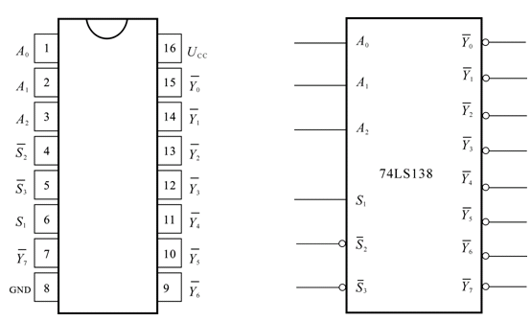
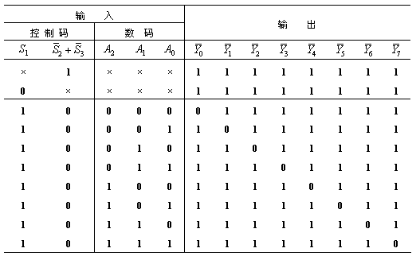
138译码器管脚图与功能表
后面图中控制端 标为
输入端分别标为C B A

Slide 16
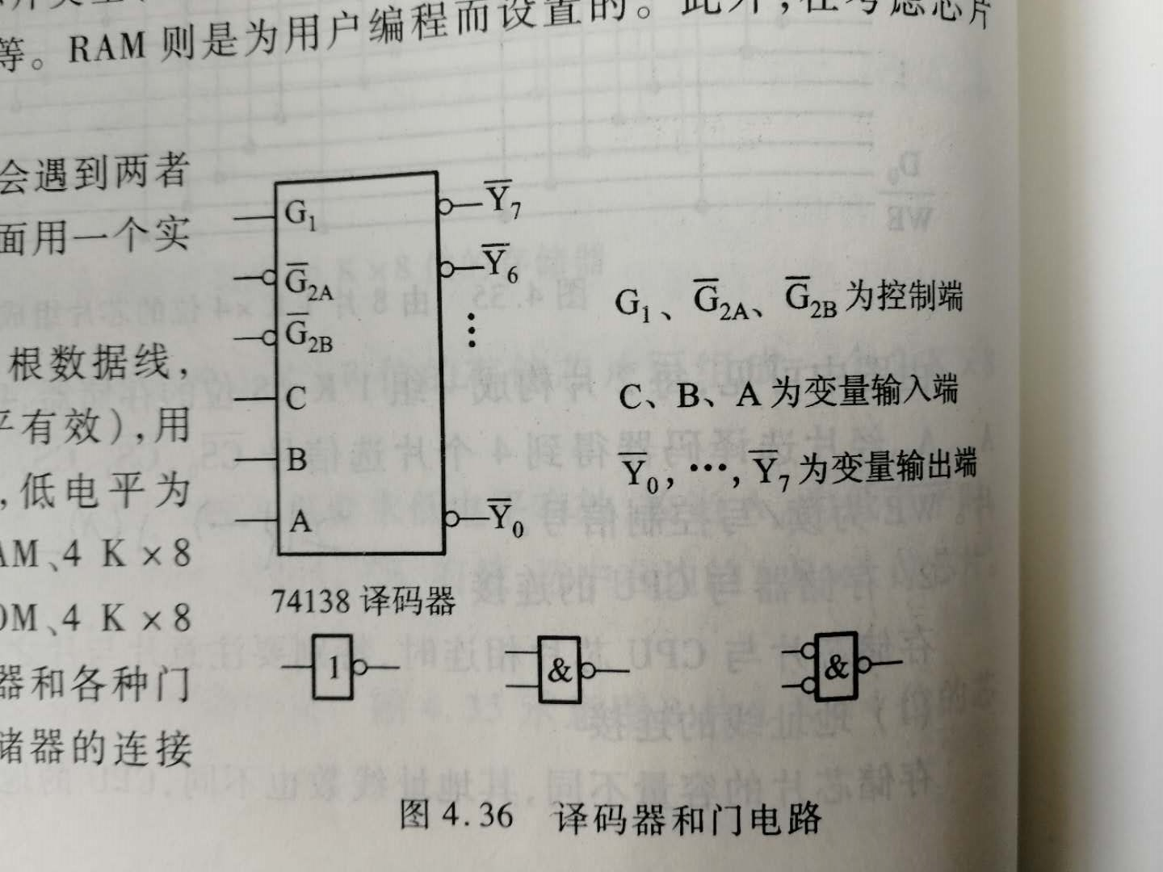
芯片图上，“。”表示信号为低电平有效
门电路上，“。”表示求 非 运算

Slide 17
例4.1 解:
n 根地址线，从全0变到全1，覆盖2ⁿ个存储单元
(1) 写出对应的二进制地址码
1片 2K×8位
A₁₅A₁₄A₁₃ A₁₁ A₁₀ … A₇ … A₄ A₃ … A₀
0 1 1 0
0 0 0 0
0 0 0 0
0 0 0 0
ROM
…
2K×8位
0 1 1 0
0 1 1 1
1 1 1 1
1 1 1 1
0 1 1 0
1 0 0 0
0 0 0 0
0 0 0 0
1K×8位
…
A₉
RAM
0 1 1 0
1 0 1 1
1 1 1 1
1 1 1 1
2片1K×4位
(2) 确定芯片的数量及类型

Slide 18
(3) 分配地址线
A₁₅ A₁₃ A₁₁ A₁₀ .. A₇ … A₄ A₃ … A₀
A₉
0 1 1 0
0 0 0 0
0 0 0 0
0 0 0 0
1片 ROM
…
2K × 8位
0 1 1 0
0 1 1 1
1 1 1 1
1 1 1 1
0 1 1 0
1 0 0 0
0 0 0 0
0 0 0 0
2片RAM
…
1K × 4位
0 1 1 0
1 0 1 1
1 1 1 1
1 1 1 1
C
B
A
A₁₀~ A₀ 接 2K × 8位 ROM 的地址线
A₉ ~ A₀ 接 1K × 4位 RAM 的地址线
(4) 确定片选信号
Notes:
每个芯片的片选信号由访存控制信号、该存储芯片用不到的高位地址信号通过译码器、门电路生层，逻辑是访存控制逻辑信号有效、访问某地址域（由高位地址决定）时，该芯片的片选信号有效，对于某个存储器芯片来说，CPU的高位地址可能用来作为译码器控制信号、输入信号或者门电路输入

Slide 19
例 4.1 CPU 与存储器的连接图（考）
A₁₄
G₁
A₁₅
G_{2A}
Y₅
&
G_{2B}
MREQ
A₁₃
C
A₁₂
Y₄
B
A₁₁
A
A₁₀
A₉
…
…
A₀
…
…
…
PD/Progr
2K ×8位
1K ×4位
1K ×4位
ROM
RAM
RAM
…
…
…
…
D₇
…
…
D₄
…
D₃
D₀
…
WR

Slide 20
有时，不给出内存工作区地址边界代码，而是给出起始或终止地址以及该区容量（空间大小），这时首先要写出地址边界代码：
1) 终止地址=起始地址+（空间大小-1）
2) 起始地址=终止地址 -（空间大小-1）
注：起始地址<终止地址

Slide 21
例4.2 假设同前，要求最小8K地址为系统程序区，相邻16K地址为用户程序区,最大4K地址空间为系统程序工作区。（考）
解：(1)根据存储空间分配及属性选择芯片
8K系统程序区： 8K*8位ROM 1片
16K用户程序区： 8K*8位RAM 2片
4K 系统程序工作区：4K*8位RAM 1片
若有16K*8位 RAM，能否只用一片？
Notes:
关于存储器系统的两个问题：1. 某个空间大小是否2的n次方个K或者M；2.系统中给某空间的起始地址，是否支持一个芯片地址线从全0到全1；
以上两点决定对于一段存储空间，能否采用一个芯片。

Slide 22
根据地址空间分配写出地址范围代码:
方法：起始(终止)地址 +/-（地址空间大小-1）
最小8K空间始地址为0，末地址：
0+8K-1=0+(2^13-1)=0+1FFF：
8K ROM地址: 0000~1FFF 8K
相邻16K空间：
16K RAM地址: 2000~3FFF 8K
4000~5FFF 8K
最大4K地址空间起始地址：
FFFF-(4K-1)=FFFF-(2^12-1)=FFFF-0FFF
4K RAM地址: F000~FFFF 4K
2^n -1 即 n个1

Slide 23
A₁₅ A₁₃ A₁₂ A₁₁ A₁₀ … A₇ … A₄ A₃ … A₀
0 0 0 0
0 0 0 0
0 0 0 0
0 0 0 0
1片 ROM
…
0000H-1FFFH
8K × 8位
0 0 0 1
1 1 1 1
1 1 1 1
1 1 1 1
0 0 1 0
0 0 0 0
0 0 0 0
0 0 0 0
1片RAM
…
2000H-3FFFH
8K × 8位
0 0 1 1
1 1 1 1
1 1 1 1
1 1 1 1
0 1 0 0
0 0 0 0
0 0 0 0
0 0 0 0
1片 RAM
…
4000H-5FFFH
8K × 8位
0 1 0 1
1 1 1 1
1 1 1 1
1 1 1 1
1 1 1 1
0 0 0 0
0 0 0 0
0 0 0 0
1片RAM
…
F000H-FFFFH
4K × 8位
1 1 1 1
1 1 1 1
1 1 1 1
1 1 1 1

Slide 24
(2)分配CPU地址线
容量为8K的存储器芯片的地址线与CPU低13位地址线相连；容量为4K的存储器芯片的地址线与CPU低12位地址线相连；
(3)形成片选信号
CPU的高位地址线 作为译码器输入，译码器输出用来选择相应的存储芯片。

Slide 25
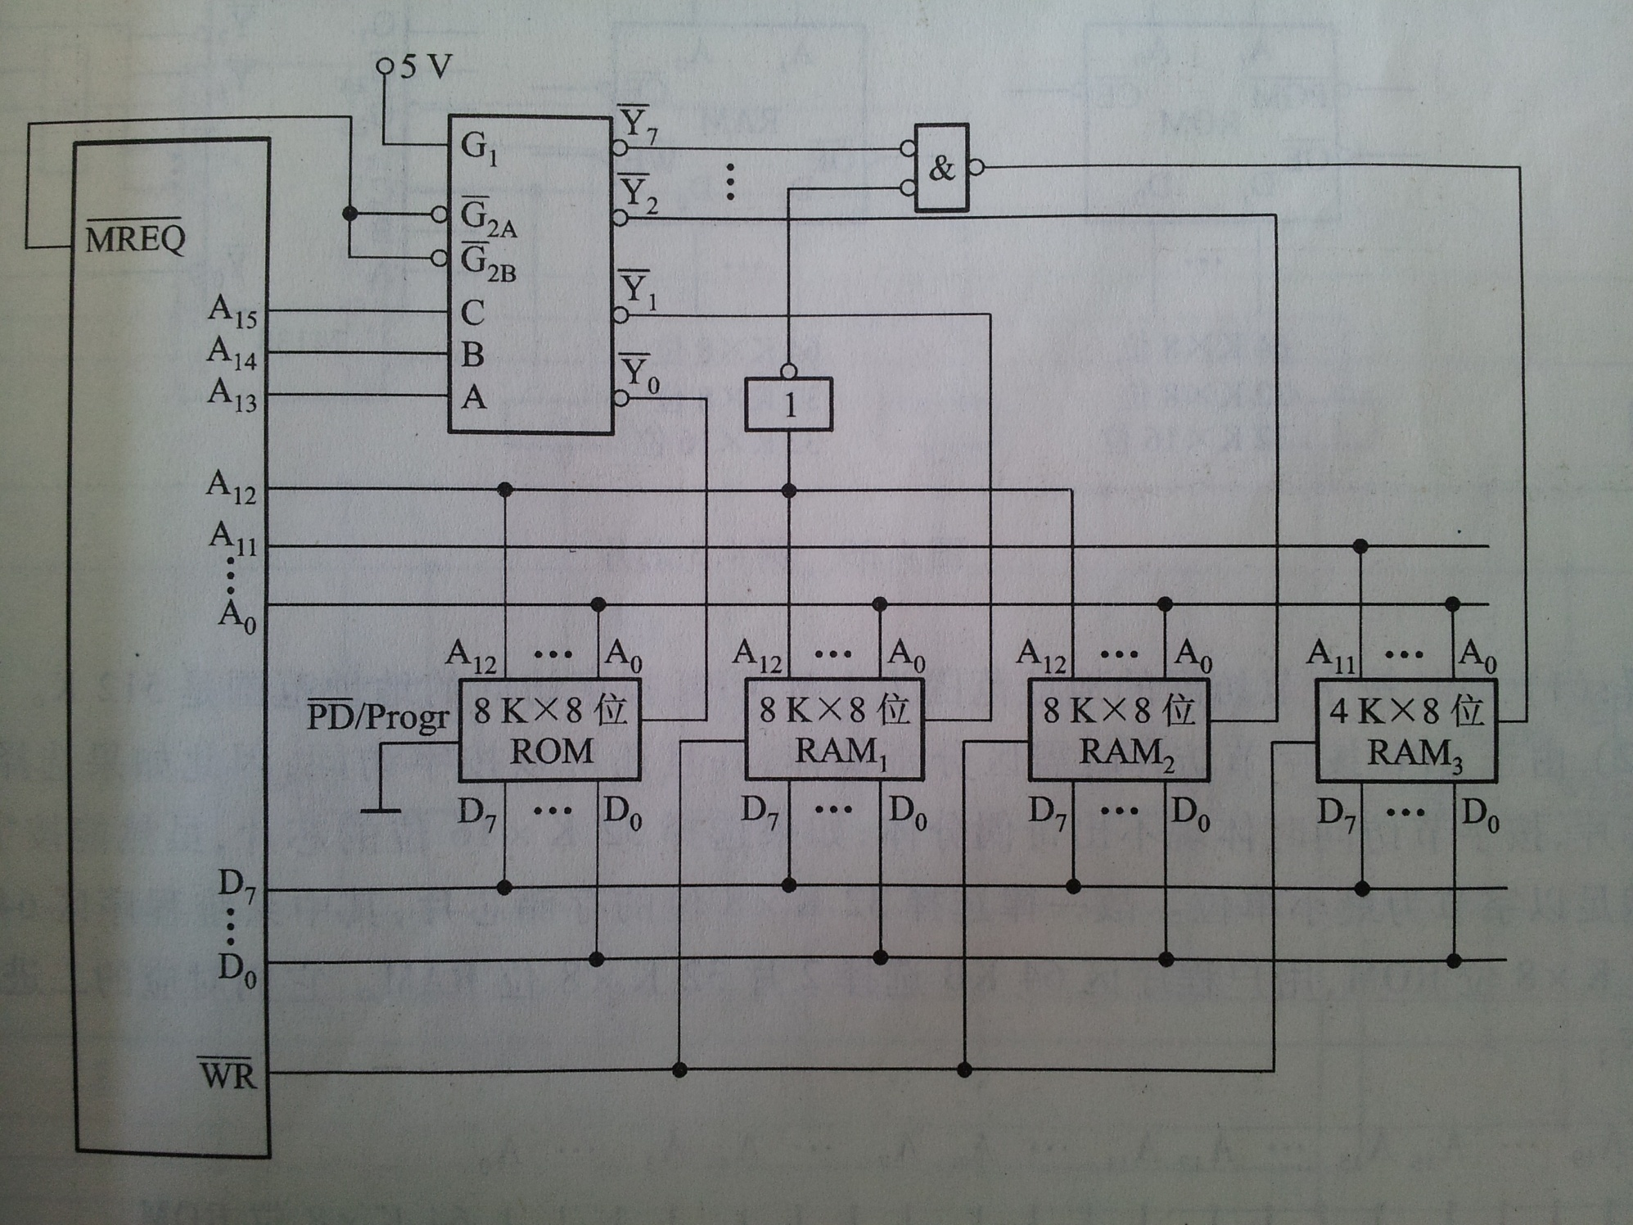

Slide 26
总结：
前面的例题，对于存储器系统存在多个容量不一致的存储芯片的情况，在构造片选信号时，都是按照大容量芯片的地址来安排译码器电路，小容量芯片的片选信号由译码器输出和该芯片的空余高位地址线构造；
另一种可能选择，是把大容量芯片用多片小容量芯片取代，按照小容量芯片的地址线安排译码器电路；
片选信号构造方式可以非常灵活，做题时需要注意给定条件。

Slide 27
六、存储器的校验
数据在存储过程中可能出错，把原数据配成编码，可以发现/纠正错误
4.2
1 . 编码的最小距离
编码的纠错 、检错能力与编码的最小距离有关
编码最小距离指在编码系统内，任意两组合法代码之间的最少二进制位数的差异。
L 1 = D + C ( D≥C )
L —— 编码的最小距离
L = 3
D —— 检测错误的位数
具有 一位 纠错能力
C —— 纠正错误的位数
汉明码(Hanming code)是具有一位纠错能力的编码

Slide 28
2 . 汉明码的组成
原始代码+检测位 构成 编码，组成汉明码涉及以下三方面：
1）汉明码的组成需增添 ？位检测位
2^{k} ≥ n + k + 1
n 位原始代码， k 位检测位
2）检测位的位置 ？
设n+K位代码从左开始编为1,2,3，…n+k位，其中k位检测位记分别安插在第1,2,4,8,…2^k-1位，记作 , i=1,2,4,8…
3）检测位的取值 ？
每个检测位和相关信息位构成特定的检测小组，检测位取值要保证所在小组中1的个数为奇数或偶数
Notes:
数据在存储过程中可能出错，为了及时发现并纠正错误，通常将原始数据配成一种编码。数字逻辑中，有格雷码、奇偶校验码。

Slide 29
原始代码长度n和检测位数k的关系
n k
1 2
2~4 3
5~11 4
12~26 5
27~57 6

Slide 30
各检测位 C_{i} 所承担的检测小组为
C₁ 检测的 g₁ 小组包含第 1，3，5，7，9，11，
…
…
C₂ 检测的 g₂ 小组包含第 2，3，6，7，10，11，
…
C₄ 检测的 g₃ 小组包含第 4，5，6，7，12，13，
…
C₈ 检测的 g₄ 小组包含第 8，9，10，11，12，13，14，15，24，
g_{i} 小组独占第 2^{i－1} 位：各检测小组独占对应的检测位
g_{i} 和 g_{j} 小组共同占第 2^{i－1} + 2^{j－1} 位：两个检测小组共有
g_{i、}g_{j} 和 g_{l} 小组共同占第 2^{i－1} + 2^{j－1} + 2^{l－1} 位：3个小组共有

Slide 31
例4.4
求 0101 按 “偶校验” 配置的汉明码（考）
解：
∵ n = 4
根据 2^{k} ≥ n + k + 1
得 k = 3
g1 1, 3, 5, 7…
g2 2, 3, 6, 7…
g3 4, 5, 6, 7…
汉明码排序如下:
二进制序号
1 2 3 4 5 6 7
名称
C₁ C₂ C₄
0
1 0 1
0
1
0
∴ 0101 的汉明码为 0100101

Slide 32
练习1
按配偶原则配置 0011 的汉明码
解：
∵ n = 4 根据 2^{k} ≥ n + k + 1
取 k = 3
二进制序号
1 2 3 4 5 6 7
C₁ C₂ C₄
名称
0
0 1 1
1 0 0
C₁= 3 5 7 = 1
在进行连续异或运算的多个变量中，若有奇数个变量的值为1，则运算结果为1；若有偶数个变量的值为1，则结果为0
C₂= 3 6 7 = 0
C₄= 5 6 7 = 0
∴ 0011 的汉明码为 1000011
Notes:
在进行异或运算的多个变量中，若有奇数个变量的值为，则运算结果为1；若有偶数个变量的值为1，则结果为0

Slide 33
总结：编码步骤
确定检测位位数；确定检测位位置；确定检测位取值
检测位的设置或取值原则：
检测位负责的检测小组中1的个数是奇数（配奇原则）或者偶数（配偶原则）
对于同一原始代码，奇配置和偶配置时检测位取值反相

Slide 34
3. 汉明码的纠错过程
纠错时形成新的检测位 P_{i} ，其状态可指示出错位置
如编码时增添 3 位（k = 3），
纠错时新检测位也是3位
以 k = 3 为例，P_{i} 的取值为
C₁
在进行连续异或运算的多个变量中，若有奇数个变量的值为1，则运算结果为1；若有偶数个变量的值为1，则结果为0
P₁ = 1 3 5 7
C₂
P₂ = 2 3 6 7
C₄
P₄ = 4 5 6 7
对于按 “偶校验” 配置的汉明码
不出错时 P₁= 0，P₂ = 0，P₄ = 0
Notes:
增添：指传输钱；形成：指传输后。Pi 取值指出哪组出错，Pi组合体现出哪位出错。

Slide 35
已知接收到的汉明码为 0100111
例4.5
（按配偶原则配置）试问要求传送的信息是什么?
解：
纠错过程如下
P₁= 1 3 5 7 = 0
无错
两错选共有位
P₂= 2 3 6 7 = 1
有错
P₄= 4 5 6 7 = 1
有错
P₄P₂P₁ = 110 构成的二进制值是出错位置
第 6 位出错，可纠正为 0100101
故要求传送的信息为 0101

Slide 36
练习2
写出按偶校验配置的汉明码
0101101 的纠错过程
P₄ = 4 5 6 7 = 1
从出错小组中选特有位
P₂ = 2 3 6 7 = 0
P₁ = 1 3 5 7 = 0
∴ P₄ P₂ P₁ = 100
第 4 位错，可不纠

Slide 37
150页第2、3、7题；
151页第15、17、18题；

